Slide 1
Результаты Всероссийских проверочных работ в Приморском крае в 2026 году
ФИЗИКА

Slide 2
Основные результаты
по физике (7-8, 10 кл.):
выполнение заданий группами участников;
распределение первичных баллов;
статистика по отметкам;
достижение планируемых результатов;
сравнение отметок с отметками по журналу.

Slide 3
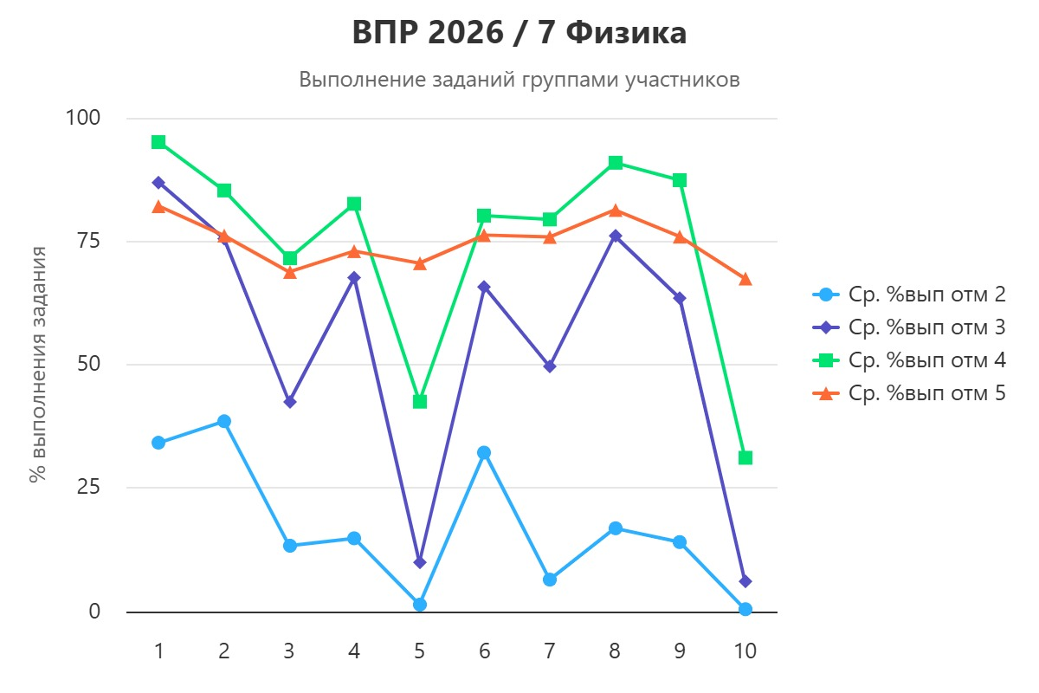

Slide 4
Требования (умения) – физика – 7 класс
№ п/п | Блоки ПООП : выпускник научится / получит возможность научиться или проверяемые требования (умения) в соответствии с ФГОС
1 | Решать задачи, используя физические законы (закон Гука, закон Архимеда) и формулы, связывающие физические величины (путь, скорость, масса тела, плотность вещества, сила, давление, кинетическая энергия, потенциальная энергия, сила трения скольжения, коэффициент трения); на основе анализа условия задачи выделять физические величины, законы и формулы, необходимые для ее решения; проводить расчеты
2 | Решать задачи, используя формулы, связывающие физические величины (путь, скорость тела, масса тела, плотность вещества); на основе анализа условия задачи записывать краткое условие, выделять физические величины, законы и формулы, необходимые для ее решения; проводить расчеты
3 | Использовать при выполнении учебных задач справочные материалы, делать выводы по результатам исследования
4 | Решать задачи, используя физические законы (закон Паскаля, закон Архимеда) и формулы, связывающие физические величины (масса тела, плотность вещества, сила, давление); на основе анализа условия задачи выделять физические величины, законы и формулы, необходимые для ее решения; проводить расчеты
5 | Решать расчетные задачи в одно-два действия, используя физические законы (закон Гука, закон Паскаля, закон Архимеда, условие равновесия тела) и формулы, связывающие физические величины (путь, скорость, средняя масса тела, плотность вещества, сила, давление); на основе анализа условия задачи записывать краткое условие, выделять физические величины, законы и формулы, необходимые для ее решения; проводить расчеты и оценивать реальность полученного значения физической величины
6 | Проводить прямые измерения физических величин: время, расстояние, масса тела, объем, сила, температура, атмосферное давление; использовать простейшие методы оценки погрешностей измерений
7 | Распознавать механические явления и объяснять на основе имеющихся знаний основные свойства или условия протекания этих явлений: равномерное и неравномерное движение, инерция, взаимодействие тел, передача давления твердыми телами, жидкостями и газами, атмосферное давление, плавание тел; анализировать ситуации практико-ориентированного характера, узнавать в них проявление изученных физических явлений или закономерностей и применять имеющиеся знания для их объяснения
8 | Интерпретировать результаты наблюдений и опытов
9 | Анализировать ситуации практико-ориентированного характера, узнавать в них проявление изученных физических явлений или закономерностей и применять имеющиеся знания для их объяснения
10 | Анализировать отдельные этапы проведения исследований и интерпретировать результаты наблюдений и опытов; решать задачи, используя физические законы (закон сохранения энергии, закон Гука, закон Паскаля, закон Архимеда) и формулы, связывающие физические величины (путь, скорость, масса тела, плотность вещества, сила, давление, кинетическая энергия, потенциальная энергия, механическая работа, механическая мощность, КПД простого механизма, сила трения скольжения, коэффициент трения); на основе анализа условия задачи записывать краткое условие, выделять физические величины, законы и формулы, необходимые для ее решения; проводить расчеты и оценивать реальность полученного значения физической величины

Slide 5
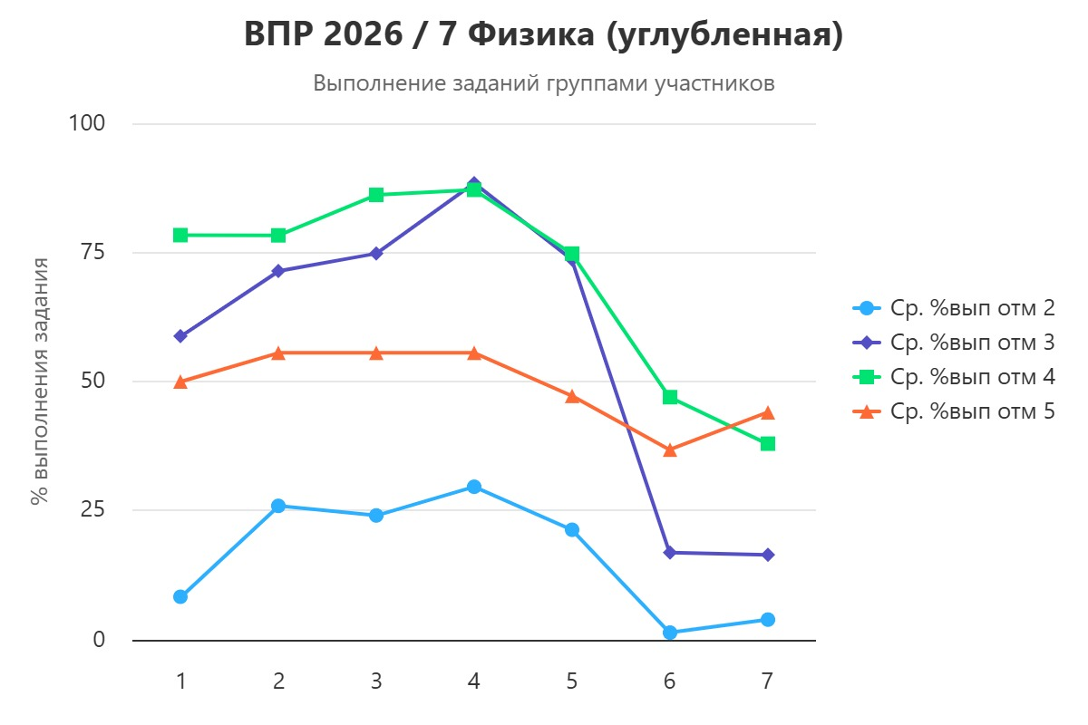

Slide 6
Требования (умения) – физика – 7 класс (углубленный)
№ п/п | Блоки ПООП : выпускник научится / получит возможность научиться или проверяемые требования (умения) в соответствии с ФГОС
1 | Распознавать механические явления и объяснять на основе имеющихся знаний основные свойства или условия протекания этих явлений: равномерное и неравномерное движение, инерция, взаимодействие тел, передача давления твердыми телами, жидкостями и газами, атмосферное давление, плавание тел; анализировать ситуации практико-ориентированного характера, узнавать в них проявление изученных физических явлений или закономерностей и применять имеющиеся знания для их объяснения
2 | Использовать при выполнении учебных задач справочные материалы, делать выводы по результатам исследования
3 | Анализировать ситуации практико-ориентированного характера, узнавать в них проявление изученных физических явлений или закономерностей и применять имеющиеся знания для их объяснения
4 | Решать задачи, используя физические законы (закон Паскаля, закон Архимеда, условия равновесия тела, золотое правило механики) и формулы, связывающие физические величины (масса тела, плотность вещества, сила, давление); на основе анализа условия задачи выделять физические величины, законы и формулы, необходимые для ее решения; проводить расчеты
5 | Решать задачи, используя формулы, связывающие физические величины (путь, скорость, масса тела, плотность вещества); на основе анализа условия задачи выделять физические величины и формулы, необходимые для ее решения; проводить расчеты
6 | Решать расчетные задачи в одно-два действия, используя физические законы (закон Гука, закон Паскаля, закон Архимеда, условие равновесия тела) и формулы, связывающие физические величины (путь, скорость, средняя масса тела, плотность вещества, сила, давление); на основе анализа условия задачи записывать краткое условие, выделять физические величины, законы и формулы, необходимые для ее решения; проводить расчеты и оценивать реальность полученного значения физической величины
7 | Анализировать отдельные этапы проведения исследований и интерпретировать результаты наблюдений и опытов; решать задачи, используя физические законы (закон сохранения энергии, закон Гука, закон Паскаля, закон Архимеда) и формулы, связывающие физические величины (масса тела, плотность вещества, сила, давление, кинетическая энергия, потенциальная энергия, механическая работа, механическая мощность, КПД простого механизма, сила трения скольжения, коэффициент трения); на основе анализа условия задачи записывать краткое условие, выделять физические величины, законы и формулы, необходимые для ее решения; проводить расчеты и оценивать реальность полученного значения физической величины

Slide 7
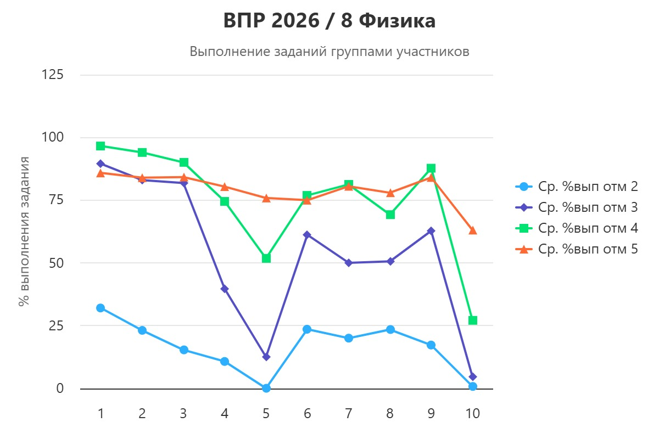

Slide 8
Требования (умения) – физика – 8 класс (часть 1)
№ п/п | Блоки ПООП: выпускник научится / получит возможность научиться или проверяемые требования (умения) в соответствии с ФГОС
1 | Решать задачи, используя физические законы (закон Ома для участка цепи, закон Джоуля – Ленца) и формулы, связывающие физические величины (количество теплоты, температура, удельная теплоемкость вещества, удельная теплота плавления, удельная теплота парообразования, удельная теплота сгорания топлива, сила тока, электрическое напряжение, электрическое сопротивление, удельное сопротивление проводника); на основе анализа условия задачи выделять физические величины, законы и формулы, необходимые для ее решения; проводить расчеты
2 | Решать задачи; выделять физические величины, законы (закон Ома для участка цепи, закон Джоуля – Ленца) и формулы, связывающие физические величины (сила тока, электрическое напряжение, электрическое сопротивление, работа электрического поля, мощность тока), необходимые для ее решения; проводить расчеты. Распознавать простые технические устройства и измерительные приборы по схемам и схематичным рисункам; составлять схемы электрических цепей с последовательным и параллельным соединением элементов, различая условные обозначения элементов электрических цепей
3 | Использовать при выполнении учебных задач справочные материалы; делать выводы по результатам исследования; решать задачи, используя физические законы (закон Ома для участка цепи, закон Джоуля – Ленца) и формулы, связывающие физические величины (масса тела, плотность вещества, сила тока, электрическое напряжение, электрическое сопротивление, работа электрического поля, мощность тока, количество теплоты, температура, удельная теплоемкость вещества, удельная теплота плавления, удельная теплота парообразования, удельная теплота сгорания топлива); на основе анализа условия задачи выделять физические величины, законы и формулы, необходимые для ее решения; проводить расчеты
4 | Распознавать электромагнитные явления и объяснять на основе имеющихся знаний основные свойства или условия протекания этих явлений: взаимодействие магнитов, действие магнитного поля на проводник с током
5 | Решать задачи, используя физические законы (закон сохранения энергии в тепловых процессах, закон Ома для участка цепи, закон Джоуля – Ленца) и формулы, связывающие физические величины (масса тела, плотность вещества, сила, количество теплоты, температура, удельная теплоемкость вещества, удельная теплота плавления, удельная теплота парообразования, удельная теплота сгорания топлива, сила тока, электрическое напряжение, электрическое сопротивление, формулы расчета электрического сопротивления при последовательном и параллельном соединении проводников); на основе анализа условия задачи записывать краткое условие, выделять физические величины, законы и формулы, необходимые для ее решения; проводить расчеты и оценивать реальность полученного значения физической величины
6 | Проводить прямые измерения физических величин: время, масса тела, объем, сила, температура, атмосферное давление, напряжение, сила тока; использовать простейшие методы оценки погрешностей измерений

Slide 9
Требования (умения) – физика – 8 класс (часть 2)
№ п/п | Блоки ПООП: выпускник научится / получит возможность научиться или проверяемые требования (умения) в соответствии с ФГОС
7 | Распознавать тепловые явления и объяснять на базе имеющихся знаний основные свойства или условия протекания этих явлений: диффузия, изменение объема тел при нагревании (охлаждении), тепловое равновесие, испарение, конденсация, плавление, кристаллизация, кипение, различные способы теплопередачи (теплопроводность, конвекция, излучение), агрегатные состояния вещества, поглощение энергии при испарении жидкости и выделение ее при конденсации пара; распознавать электромагнитные явления и объяснять на основе имеющихся знаний основные свойства или условия протекания этих явлений: электризации тел, взаимодействие зарядов, электрический ток и его действия (тепловое, химическое, магнитное). Анализировать ситуации практико-ориентированного характера, узнавать в них проявление изученных физических явлений или закономерностей и применять имеющиеся знания для их объяснения
8 | Решать задачи, используя физические законы (закон Ома для участка цепи, закон Джоуля – Ленца) и формулы, связывающие физические величины (масса тела, плотность вещества, сила тока, электрическое напряжение, электрическое сопротивление, работа электрического поля, мощность тока, количество теплоты, температура, удельная теплоемкость вещества, удельная теплота плавления, удельная теплота парообразования, удельная теплота сгорания топлива); на основе анализа условия задачи выделять физические величины, законы и формулы, необходимые для ее решения; проводить расчеты
9 | Интерпретировать результаты наблюдений и опытов; решать задачи, используя формулы, связывающие физические величины (количество теплоты, температура, удельная теплоемкость вещества, удельная теплота плавления, удельная теплота парообразования, удельная теплота сгорания топлива); на основе анализа условия задачи выделять физические величины и формулы, необходимые для ее решения; проводить расчеты; решать задачи, используя физические законы (закон Ома для участка цепи, закон Джоуля – Ленца) и формулы, связывающие физические величины (сила тока, электрическое напряжение, электрическое сопротивление, работа электрического поля, мощность тока); на основе анализа условия задачи выделять физические величины, законы и формулы, необходимые для ее решения; проводить расчеты
10 | Анализировать отдельные этапы проведения исследований и интерпретировать результаты наблюдений и опытов; решать задачи, используя физические законы (закон сохранения энергии в тепловых процессах, закон Ома для участка цепи, закон Джоуля – Ленца) и формулы, связывающие физические величины (масса тела, плотность вещества, количество теплоты, температура, удельная теплоемкость вещества, удельная теплота плавления, удельная теплота парообразования, удельная теплота сгорания топлива, сила тока, электрическое напряжение, электрическое сопротивление, формулы расчета электрического сопротивления при последовательном и параллельном соединении проводников); на основе анализа условия задачи записывать краткое условие, выделять физические величины, законы и формулы, необходимые для ее решения; проводить расчеты и оценивать реальность полученного значения физической величины

Slide 10
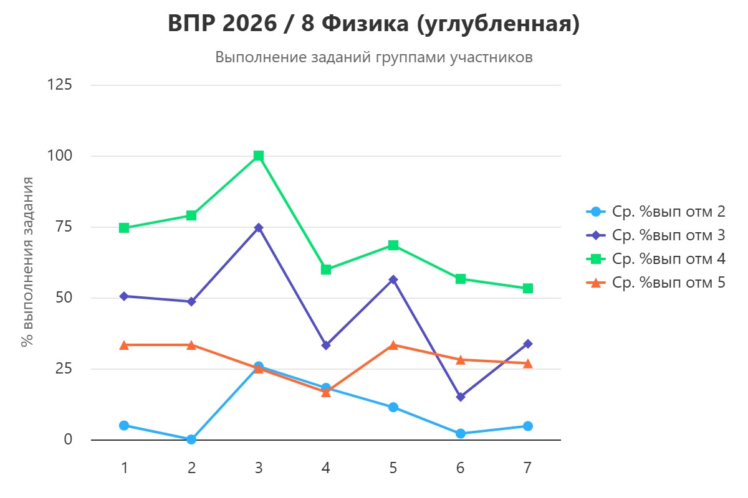

Slide 11
Требования (умения) – физика – 8 класс (углубленный)
№ п/п | Блоки ПООП: выпускник научится / получит возможность научиться или проверяемые требования (умения) в соответствии с ФГОС
1 | Распознавать тепловые явления и объяснять на базе имеющихся знаний основные свойства или условия протекания этих явлений: диффузия, изменение объема тел при нагревании (охлаждении), тепловое равновесие, испарение, конденсация, плавление, кристаллизация, кипение, различные способы теплопередачи (теплопроводность, конвекция, излучение), агрегатные состояния вещества, поглощение энергии при испарении жидкости и выделение ее при конденсации пара; распознавать электромагнитные явления и объяснять на основе имеющихся знаний основные свойства или условия протекания этих явлений: электризации тел, взаимодействие зарядов, электрический ток и его действия (тепловое, химическое, магнитное). Анализировать ситуации практико-ориентированного характера, узнавать в них проявление изученных физических явлений или закономерностей и применять имеющиеся знания для их объяснения
2 | Использовать при выполнении учебных задач справочные материалы; делать выводы по результатам исследования; решать задачи, используя физические законы (закон Ома для участка цепи, закон Джоуля – Ленца) и формулы, связывающие физические величины (масса тела, плотность вещества, сила тока, электрическое напряжение, электрическое сопротивление, работа электрического поля, мощность тока, количество теплоты, температура, удельная теплоемкость вещества, удельная теплота плавления, удельная теплота парообразования, удельная теплота сгорания топлива); на основе анализа условия задачи выделять физические величины, законы и формулы, необходимые для ее решения; проводить расчеты
3 | Решать задачи; выделять физические величины, законы и формулы, необходимые для решения задач; проводить расчеты
4 | Решать задачи; выделять физические величины, законы и формулы, необходимые для решения задач; проводить расчеты
5 | Распознавать электромагнитные явления и объяснять на основе имеющихся знаний основные свойства или условия протекания этих явлений: взаимодействие магнитов, действие магнитного поля на проводник с током
6 | Решать задачи, используя физические законы (закон сохранения энергии в тепловых процессах, закон Ома для участка цепи, закон Джоуля – Ленца) и формулы, связывающие физические величины (масса тела, плотность вещества, сила, количество теплоты, температура, удельная теплоемкость вещества, удельная теплота плавления, удельная теплота парообразования, удельная теплота сгорания топлива, сила тока, электрическое напряжение, электрическое сопротивление, формулы расчета электрического сопротивления при последовательном и параллельном соединении проводников); на основе анализа условия задачи записывать краткое условие, выделять физические величины, законы и формулы, необходимые для ее решения; проводить расчеты и оценивать реальность полученного значения физической величины
7 | Анализировать отдельные этапы проведения исследований и интерпретировать результаты наблюдений и опытов; решать задачи, используя физические законы (закон сохранения энергии, закон Гука, закон Паскаля, закон Архимеда, закон сохранения энергии в тепловых процессах, закон Ома для участка цепи, закон Джоуля – Ленца) и формулы, связывающие физические величины (масса тела, плотность вещества, сила, давление, кинетическая энергия, потенциальная энергия, механическая работа, механическая мощность, КПД простого механизма, сила трения скольжения, коэффициент трения, количество теплоты, температура, удельная теплоемкость вещества, удельная теплота плавления, удельная теплота парообразования, удельная теплота сгорания топлива, сила тока, электрическое напряжение, электрическое сопротивление, формулы расчета электрического сопротивления при последовательном и параллельном соединении проводников); на основе анализа условия задачи записывать краткое условие, выделять физические величины, законы и формулы, необходимые для ее решения; проводить расчеты и оценивать реальность полученного значения физической величины

Slide 12
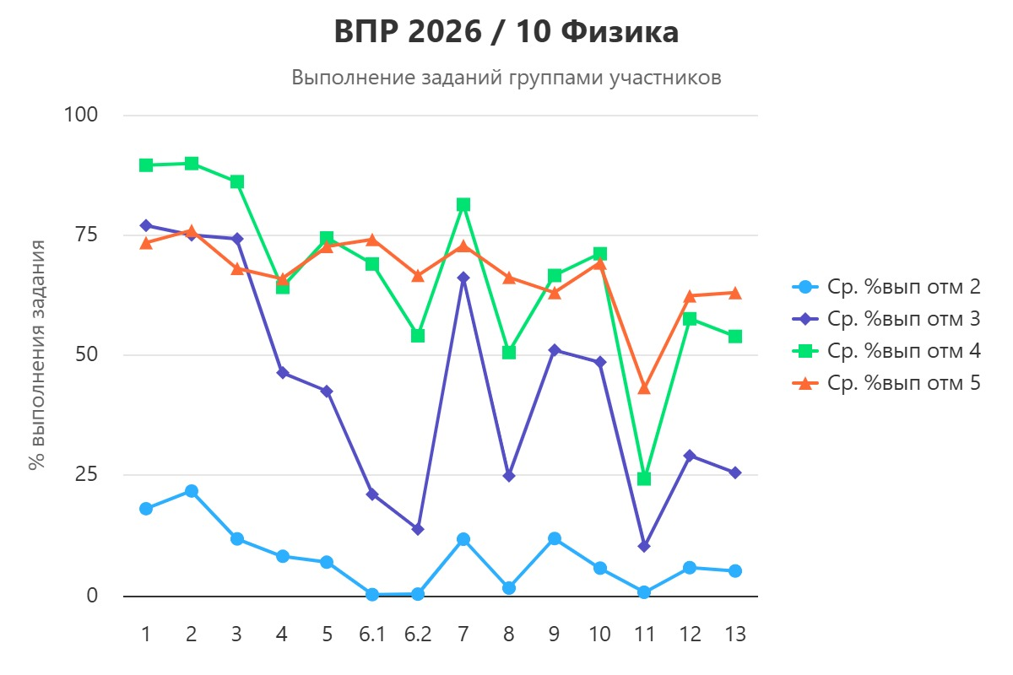

Slide 13
Требования (умения) – физика – 10 класс
№ п/п | Блоки ПООП НОО: выпускник научится / получит возможность научиться или проверяемые требования (умения) в соответствии с ФГОС
1 | Сформированность умений распознавать физические явления (процессы) и объяснять их на основе изученных законов. Владение основополагающими физическими понятиями и величинами, характеризующими физические процессы
2 | Решать качественные задачи, требующие применения знаний из разных разделов школьного курса физики, а также интеграции знаний из других предметов естественнонаучного цикла: выстраивать логическую цепочку рассуждений с опорой на изученные законы, закономерности и физические явления
3
4
5 | Сформированность умения решать расчетные задачи с явно заданной и неявно заданной физической моделью: на основании анализа условия выбирать физические модели, отвечающие требованиям задачи, применять формулы, законы, закономерности и постулаты физических теорий при использовании математических методов решения задач, проводить расчеты на основании имеющихся данных, анализировать результаты и корректировать методы решения с учетом полученных результатов
6.1
6.2
7 | Сформированность умений применять законы классической механики, молекулярной физики и термодинамики, электродинамики, квантовой физики для анализа и объяснения явлений микромира, макромира и мегамира, различать условия (границы, области) применимости физических законов, понимать всеобщий характер фундаментальных законов и ограниченность использования частных законов; анализировать физические процессы, используя основные положения, законы и закономерности
8 | Сформированность умения решать расчетные задачи с явно заданной и неявно заданной физической моделью: на основании анализа условия выбирать физические модели, отвечающие требованиям задачи, применять формулы, законы, закономерности и постулаты физических теорий при использовании математических методов решения задач, проводить расчеты на основании имеющихся данных, анализировать результаты и корректировать методы решения с учетом полученных результатов. Овладение различными способами работы с информацией физического содержания, развитие умений критического анализа и оценки достоверности получаемой информации
9 | Владение основными методами научного познания, используемыми в физике: проводить прямые и косвенные измерения физических величин, выбирая оптимальный способ измерения и используя известные методы оценки погрешностей измерений, проводить исследование зависимостей физических величин с использованием прямых измерений, объяснять полученные результаты, используя физические теории, законы и понятия, и делать выводы; соблюдать правила безопасного труда при проведении исследований в рамках учебного эксперимента и учебно-исследовательской деятельности с использованием цифровых измерительных устройств и лабораторного оборудования
10 | Сформированность умений распознавать физические явления (процессы) и объяснять их на основе изученных законов. Решать качественные задачи, требующие применения знаний из разных разделов школьного курса физики, а также интеграции знаний из других предметов естественнонаучного цикла: выстраивать логическую цепочку рассуждений с опорой на изученные законы, закономерности и физические явления
11 | Владение основными методами научного познания, используемыми в физике: проводить прямые и косвенные измерения физических величин, выбирая оптимальный способ измерения и используя известные методы оценки погрешностей измерений, проводить исследование зависимостей физических величин с использованием прямых измерений, объяснять полученные результаты, используя физические теории, законы и понятия, и делать выводы
12 | Овладение различными способами работы с информацией физического содержания с использованием современных информационных технологий, развитие умений критического анализа и оценки достоверности получаемой информации
13

Slide 14
Распределение первичных баллов, 7 класс

Slide 15
Распределение первичных баллов, 7 класс (углубленное изучение)

Slide 16
Распределение первичных баллов, 8 класс

Slide 17
Распределение первичных баллов, 8 класс (углубленное изучение)

Slide 18
Распределение первичных баллов, 10 класс

Slide 19
Статистика по отметкам, 7 класс

Slide 20
Статистика по отметкам, 7 класс (углубленное изучение)

Slide 21
Статистика по отметкам, 8 класс

Slide 22
Статистика по отметкам, 8 класс (углубленное изучение)

Slide 23
Статистика по отметкам, 10 класс

Slide 24
Достижение планируемых результатов, 7 класс

Slide 25
Достижение планируемых результатов, 7 класс (углубленное изучение)

Slide 26
Достижение планируемых результатов, 8 класс

Slide 27
Достижение планируемых результатов, 8 класс (углубленное изучение)

Slide 28
Достижение планируемых результатов, 10 класс

Slide 29
Сравнение отметок с отметками по журналу, 7 класс

Slide 30
Сравнение отметок с отметками по журналу, 7 класс (углуб.)

Slide 31
Сравнение отметок с отметками по журналу, 8 класс

Slide 32
Сравнение отметок с отметками по журналу, 8 класс (углуб.)

Slide 33
Сравнение отметок с отметками по журналу, 10 класс

